Slide 1
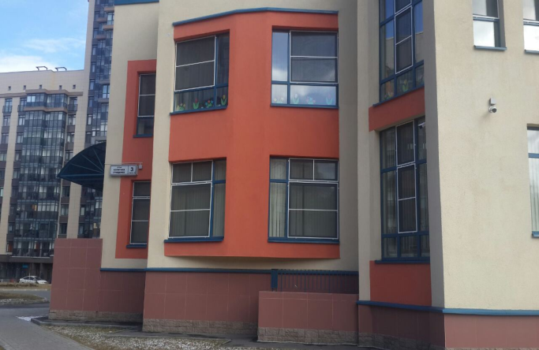
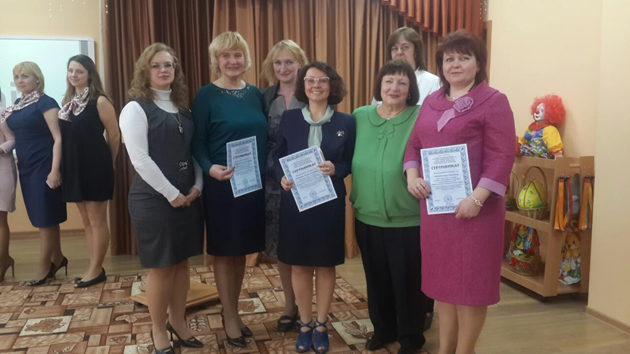
29 марта 2017 года на базе Государственного бюджетного дошкольного образовательного учреждения детский сад № 78 Красносельского района Санкт-Петербурга «Жемчужинка» прошел выездной семинар в рамках восьмой всероссийской конференции с международным участием «Информационные технологии для новой школы».

Slide 2
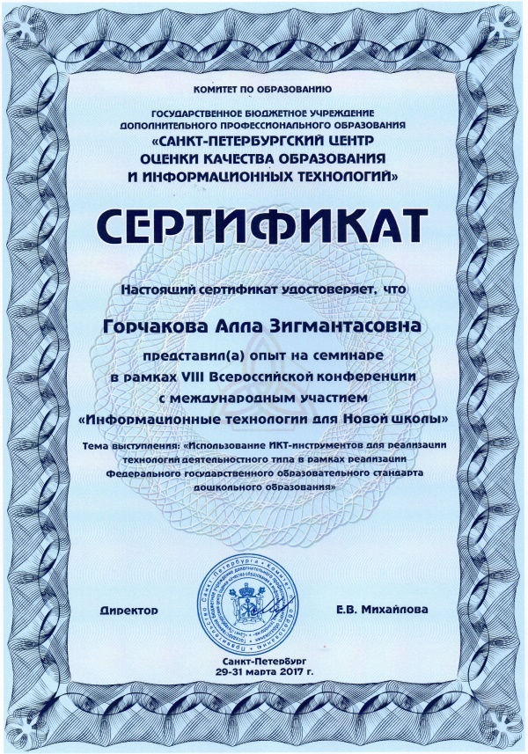
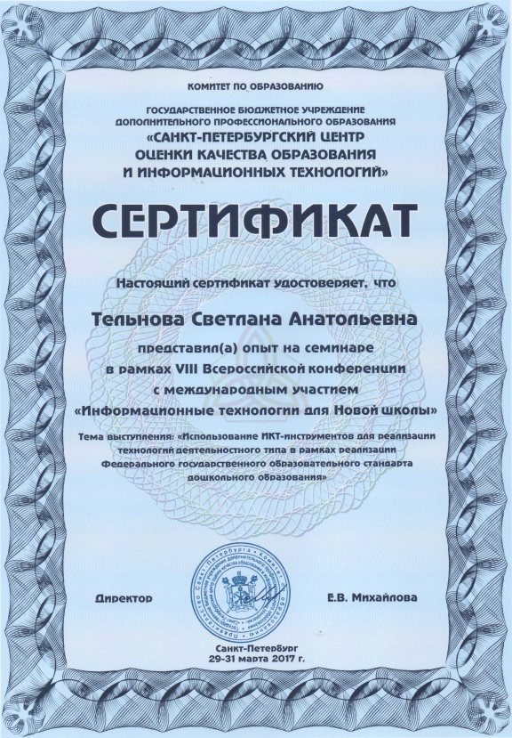
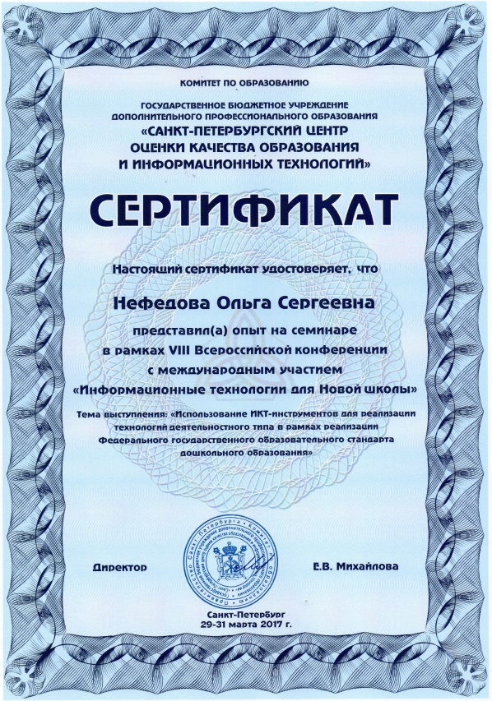
Руководитель нашего учреждения Горчакова Алла Зигмантасовна, учитель-логопед Нефедова Ольга Сергеевна и учитель-дефектолог Тельнова Светлана Анатольевна успешно выступили на данном мероприятии с докладом по теме «Современные формы коммуникации при взаимодействии с семьей». Педагоги достойно представили систему работы нашего детского сада с семьями воспитанников, поделились опытом с коллегами.

